Slide 1
Государственное учреждение высшего
профессионального образования
«Белорусско-Российский университет»
Математическая логика и теория алгоритмов
Предикаты и формулы. Интерпретации. Истинность и выполнимость формул. Нормальные формы.
Лекция № 3-4
Ст.преподаватель Беккер И.А.
Могилев 2013
Группа АСОИР-111

Slide 2
Логика предикатов
Алгебра логики, рассматривая простые высказывания как целые, неделимые, без учета их внутренней структуры, оказывается недостаточной в анализе многих рассуждений.
Есть необходимость в расширении логики высказываний, в построении такой логической системы, средствами которой можно было бы исследовать и структуру тех высказываний, которые в рамках логики высказываний рассматриваются как элементарные.
Такой логической системой является логика предикатов, содержащая всю логику высказываний в качестве своей части.
Логика предикатов расчленяет элементарное высказывание на субъект (буквально — подлежащее, хотя оно и может играть роль дополнения) и предикат (буквально - сказуемое, хотя оно может играть и роль определения).

Slide 3
Субъект — это то, о чем что-то утверждается в высказывании; предикат - это то, что утверждается о субъекте (его свойство; отношение к другому субъекту; действие).
Математика – точная наука.
Субъект Предикат
В логике предикатов, как и в логике высказываний, высказывания также имеют значением или «Истину» или «Ложь». Разница в том, что в логике предикатов истинностное значение предиката ставится как функция в соответствие определенному предмету или группе предметов!

Slide 4
Пример
Понятие предиката
Рассмотрим высказывание «х - простое число».
При одних значениях х (3; 29 ) эта форма дает истинные высказывания, а при других значениях х (9; 12; 28 ) эта форма дает ложные высказывания.
Исходное высказывание определяет функцию одной переменной х, определенной на множестве N, и принимающую значения из множества {1; 0}.
Здесь предикат выражает свойство субъекта и является функцией субъекта.
Определение. Одноместным предикатом Р(х) называется произвольная функция переменного х, определенная на множестве М и принимающая значения из множества {1; 0}.
Множество М, на котором определен предикат P(х) , называется областью определения предиката.
Определение. Множество всех элементов х ∈ М , при которых предикат принимает значение «ИСТИНА», называется множеством истинности предиката Р(х), то есть множество истинности предиката Р(х) - это множество I_{р} = {х| х ∈ М, Р(х) = 1}.
Так, предикат Р(х) = «х - простое число» определен на множестве N, а его множество I_{р} - есть множество всех простых чисел.

Slide 5
Матрица предикатов Предикат Р(х)="х- простое число" можно задать таблицей, которую называют матрицей предиката или таблицей истинности предиката.
Предикат называется тождественно истинным, если его множество истинности совпадает с множеством определения Х, и тождественно-ложным, если его множество истинности пусто.
Предикат выполнимый, если в области определения для одних значений истина, а для других ложь.

Slide 6
Формально предикатом называется функция, аргументами которой могут быть ПРОИЗВОЛЬНЫЕ ОБЪЕКТЫ из некоторого множества, а значения функции "истина" или "ложь".
Предикат будем рассматривать как расширение понятия высказывания.
Пример.
Вместо трех высказываний
"Маша любит кашу"
"Даша любит кашу"
"Саша любит кашу"
можно написать один предикат - "Икс любит кашу" и договориться, что вместо неизвестного Икс могут быть либо Маша, либо Даша, либо Саша.
Подстановка вместо Икс имени конкретного ребенка превращает предикат в обычное высказывание.

Slide 7
Рассмотрим еще примеры предикатов:
1. Предикат Q(x) = « sin х = 0 » определен на множестве R, а его множество истинности Iq= {x| x = πk; k∈ Z}.
2. Предикат F(x) - «Диагонали параллелограмма х перпендикулярны» определен на множестве всех параллелограммов, а его множеством истинности является множество всех ромбов.
3. Р(х): «х2 + 1> 0, x∈ R»; область определения предиката М= R и область истинности – тоже R. Таким образом, для данного предиката М = I_{p} . Такие предикаты называются тождественно истинными.
4. В(х): «х² + 1< 0, x∈ R»; область истинности Ip =∅. Такие предикаты называются тождественно ложными.
ЭТО ОДНОМЕСТНЫЕ ПРЕДИКАТЫ (в них 1 субъект)!

Slide 8
Многоместные предикаты
Введем понятие многоместного предиката, с помощью которого выражаются отношения между предметами.
Примером отношения между двумя предметами является отношение «меньше» («больше»). Пусть отношение «х < у» введено на множестве Z целых чисел, где х, у ∈ Z , то есть является функцией двух переменных Р(х, у), определенной на множестве Z х Z с множеством значений {1; 0}.
Определение. Двухместным предикатом Р(х, у) называется функция двух переменных х и у (субъекты предиката), определенная на множестве М =М₁ × М₂ (х∈ М₁ , у∈ М₂ ) и принимающая значения из множества {1; 0}.
Найдем значения предиката «х < у» , где х, у ∈ Z для пар (2; 1), (4; 4) и (3; 7).
Р(2; 1) = 0; Р(4; 4)=0; Р(3; 7)=1.
Областью истинности Р_{i} этого предиката является множество всех пар целых чисел, удовлетворяющих данному неравенству.

Slide 9
N–местным предикатом P(x₁, х₂…х_{n}) называется логическая функция от n переменных, определенная на множестве М= М₁хМ₂х…хМ_{n} и принимающая значения из множества {1; 0}.
С каждым предикатом связано число, которое называется местностью или арностью предиката (количество переменных).
Для предикатов справедливы и имеют тот же смысл ранее рассмотренные логические операции.
Например:
1. "ЕСЛИ Маша любит кашу, ТО Саша любит кашу".
2. Р(х) – х делится на 2; Q(x) – x делится на 3;
P(x)&Q(x) – x делится на 2 и 3, т. е. определен предикат делимости на 6. 3. S(x,y) – x равно y. S(x,y)& S(y,z)→S(x,z)

Slide 10
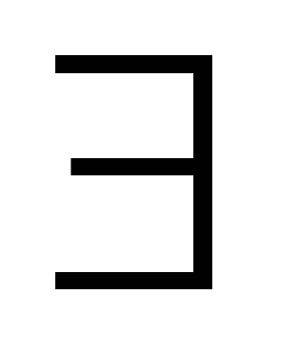
Но есть и две новые операции, специфические. Они называются операциями НАВЕШИВАНИЯ КВАНТОРОВ (операции связывания кванторами).
Эти операции соответствуют фразам "для всех" - квантор общности и "некоторые" - квантор существования. Квантор общности произошел от английского All и обозначается буквой A, перевернутой вверх ногами - .
Квантор существования произошел от английского Exist и обозначается буквой E, которую вверх ногами переворачивать бесполезно, поэтому ее повернули кругом - .

Slide 11
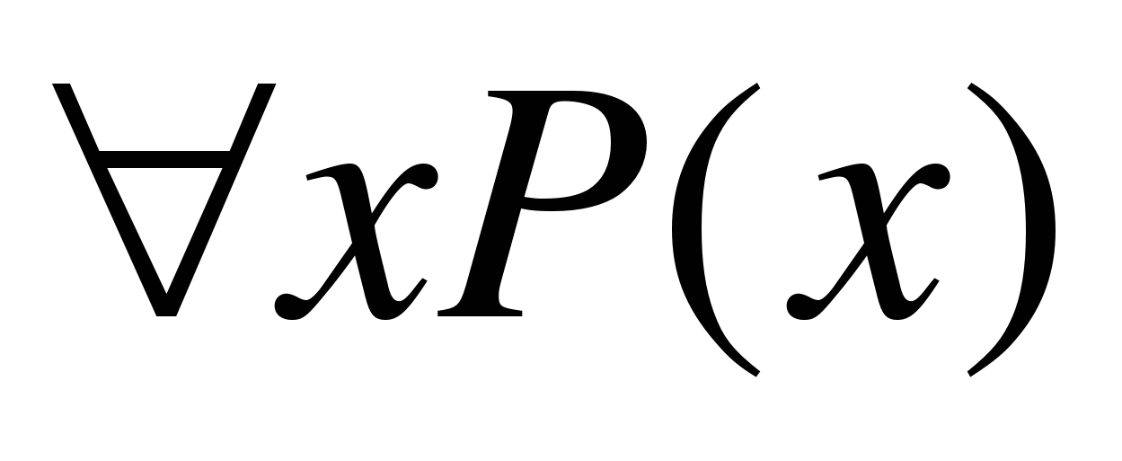
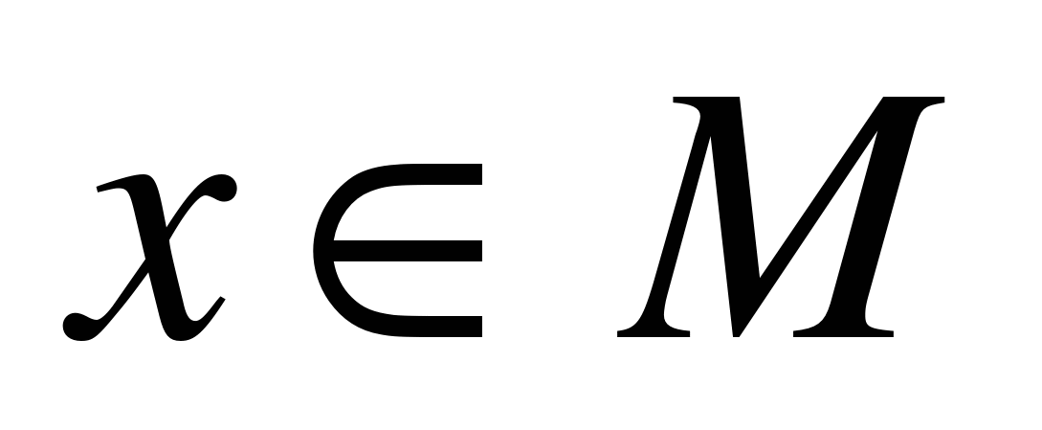
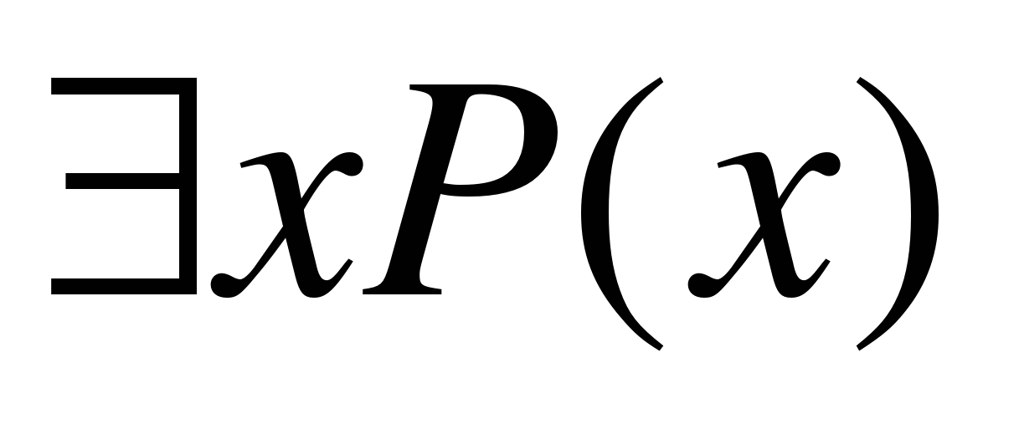
Квантор общности - высказывание истинно для каждого
, т. е. это высказывание не зависит от x. Квантор существования - высказывание истинно, если существует , для которого это высказывание истинно.
Для конечных множеств операции навешивания кванторов можно выразить через операции ^ и ∨:
Если М = {a₁, a₂, …, a_{m}} – конечное множество, то можно считать, что

Slide 12
Кванторы можно навешивать также на переменные многоместных предикатов, на одну переменную, несколько или сразу на все.
Переменная Х, на которую навешен квантор, называется связанной, в противном случае – свободной.
Рассмотрим, например, предикат
Здесь x, у – связанные переменные, z, t – свободные переменные.

Slide 13
Значение предиката не зависит от связанных переменных, а определяется только значениями свободных переменных.
Это означает во-первых, что навешивание квантора на одну переменную уменьшает на 1 местность исходного предиката.
Так, предикат является двуместным.
Во-вторых, предикат не изменится, если связанные переменные поменять на другие (отличные от свободных). Например

Slide 14
Наш предикат из примера после навешивания каждого из кванторов также превращается в высказывание, которое может быть истинно или ложно!
"ВСЕ любят кашу"
"НЕКОТОРЫЕ любят кашу"
Это, кстати, был (до навешивания кванторов) одноместный предикат (функция 1 переменной).
Но ведь предикаты могут быть не только
одноместные.
"Икс любит игрека" - двухместный предикат.
"ВСЕ любят игрека" - одноместный предикат.
"ВСЕ любят кофе" - нульместный предикат, то
есть высказывание, не зависящее от переменной.

Slide 15
Подстановка константы вместо предметной переменной
Пусть – n-местный предикат на множестве М, и пусть . Подставим вместо (например) х_{n} константу a.
Получим (n-1)-местный предикат
Можно сразу подставить одну и ту же или разные константы вместо нескольких переменных. Тогда соответствующим образом уменьшится местность предиката.

Slide 16
Интересно посмотреть, как ведут себя кванторы в присутствии операции отрицания.
Возьмем отрицание предиката "ВСЕ любят кашу":
"НЕ ВЕРНО, что ВСЕ любят кашу".
Это равносильно (по закону Де Моргана: отрицание высказывания «А и В» эквивалентно высказыванию «не-А или не-В», т.е. А & B = A ∨ B) заявлению: "НЕКОТОРЫЕ НЕ любят кашу".
То есть отрицание "задвинули" за квантор, в результате чего квантор сменился на противоположный.

Slide 17
Равносильные формулы логики предикатов

Slide 18
Равносильные формулы логики предикатов
В последних четырех тождествах предикат Q, вообще говоря, может иметь предметные переменные, но отличные от x

Slide 19
А теперь сделаем одно из самых важных заявлений: ИЗ ФОРМАЛИЗОВАННЫХ ЯЗЫКОВ МАТЕМАТИКИ ЯЗЫК ПРЕДИКАТОВ – САМЫЙ БЛИЗКИЙ К ЕСТЕСТВЕННОМУ.
Поэтому работы по искусственному интеллекту тяготеют к использованию этого языка. В сравнении с естественным это очень (во многих смыслах) ограниченный язык. Но лучшего за 100 лет не придумано.
В хорошо формализованных системах даже наоборот - дополнительно ограничивают этот язык для удобной реализации на компьютерах. Примером тому язык (логического) программирования ПРОЛОГ - ПРОграммирование на ЛОГике.

Slide 20
На языке предикатов можно описать далеко не все, хотя и многое. Но даже в этом ограниченном пространстве подчас приходится применять хитрости и уловки, вот их "классические примеры".
Если мы желаем сказать на языке предикатов "Все студенты умники", то рекомендуется конструкция
"ДЛЯ ВСЕХ иксов справедливо: ЕСЛИ икс студент, ТО икс умник«.
Но если хотим сказать "Некоторые студенты умники", то это следует записать так:
"ДЛЯ НЕКОТОРЫХ иксов справедливо: икс студент И икс умник«.

Slide 21
И еще высказывание "Собакам и кошкам вход воспрещен". Что имеется в виду под союзом «и»?
вариант 1
"ДЛЯ ВСЕХ иксов справедливо: ЕСЛИ икс - собака И икс - кошка, ТО иксу вход запрещен".
Ясно что таких иксов (и таких игреков), которые бы были одновременно собакой и кошкой не существует! Поэтому
вариант 2
"ДЛЯ ВСЕХ иксов справедливо: ЕСЛИ икс - собака ИЛИ икс - кошка, ТО иксу вход запрещен"

Slide 22
Формула логики предикатов, в которой из операций логики высказываний имеются только конъюнкция, дизъюнкция и отрицание, причем отрицание относится только к элементарным предикатам, называется приведенной формой предиката.
Теорема. Для всякого предиката существует равносильная ему приведенная нормальная форма.
Доказательство. Действительно, все операции в данной предикатной формуле можно выразить через конъюнкцию, дизъюнкцию и отрицание (например, в виде ДНФ). Если после этого некоторые отрицания будут относиться к частям формулы, содержащим кванторы, то отрицания можно “снять” с кванторов согласно равносильностям 1 и 2, а “снять” отрицания с конъюнкций и дизъюнкций можно, следуя законам де Моргана. После всех описанных преобразований предикат, очевидно, будет представлен в приведенной форме.

Slide 23
Предикатная формула вида
где К_{i} – кванторы,
x_{i} – различные связанные переменные,
F – предикатная формула без кванторов, находящаяся в приведенной форме,
называется предваренной нормальной формой предиката.
Теорема. Для всякого предиката существует равносильная ему предваренная нормальная форма.

Slide 24
Формулы
А(х, у); В(х) - элементарные формулы.
Если A, B – предикатные формулы, то формулами являются также выражения ¬A, A → B, ∀yA.
Предикаты могут быть выражены с помощью так называемых предикатных
формул.
Внимание! Формула будет предикатом,
когда все переменные определены на некотором множестве, и определены все предикаты, входящие в формулу.

Slide 25
С помощью предикатов можно записывать различные математические утверждения.
Рассмотрим, как можно записать утверждение:
Числовая последовательность {x_{n}} имеет пределом число a.
Математическая запись:
Запишем данное утверждение с помощью кванторов и обозначим его A:

